Slide 1
Mağduriyet Anketleri Nedir ve Nasıl Kullanılır?
Prof.Dr. Mike Hough
ICPR, Londra Üniversitesi
İç Güvenlik Sektörünün Sivil Gözetiminin Geliştirilmesi Projesi- II. Aşama İstanbul - 26-27 Mart 2013

Slide 2
Neleri Tartışacağız
Sivil gözetimini geliştirmek için anket kullanımı
Vatandaşların yaşadığı mağduriyeti ölçme (örn. Uluslararası Suç Mağdurları Anketi)
Vatandaşların gözünden adalette güveni ölçme (örn. Avrupa Sosyal Anketi) –Dr. Sato tarafından tartışılacaktır

Slide 3
Adalette Anket Örnekleri
Polis ve mahkemelerin etkin olabilmesi için meşruiyete ve kamu güvenine ihtiyaçları vardır
Bu sebeple polis ve adalet sistemi halkın yaşadıklarını ve yaklaşımını anlamalıdır
Anketler bunu direkt sağlayabilir
Örneklem olarak seçilmiş temsilcilerle görüşmek
Ulusal ya da yerel
Pek çok Avrupa ülkesi günümüzde adalet politikalarını belirlerken anketlerden faydalanıyor

Slide 4
Anketlerle İlgili Bazı Konular
Farklı anket uygulamaları
Yüz yüze (evde)
Telefon anketleri
Internet
Farklı örneklem alma yöntemleri
Nüfus sayımlarından çekilmiş olasılıklı örnekleme
Kota örnekleme
Cevaplama oranları
Örneklem büyüklüğü, örnekleme hatası ve doğruluk derecesi

Slide 5
Mağduriyet anketleri örneği
Suçları anlama konusunda polis istatistikleri kötü bir rehber olabilir
Bütün suçlar polise ihbar edilmez
Bütün ihbar edilen suçlar kayıtlara geçmez
Polis güven tesis ederse, insanlar şahit oldukları suçları ihbar ederler
İnsanlar polise güvenmezse, suçları daha az ihbar ederler
Ve polis kayıtları farklılık gösterir
Yani düşük oranlı gibi görünen bir suç yanlış yönlendirebilir

Slide 6
Mağduriyet anketleri nasıl işler?
“Son 12 ayda, birisi evinize girdive bir şeyleri çaldı mı?”
“Son 12 ayda, biri size saldırdı mmı ya da bir şekilde vurdu mu?”
“vs. Vs.
“Bunu polise bildirdiniz mi?”
Bu sorular aşağıdakileri ölçebilmemizi sağlar:
İhbar edilmiş suç
İhbar edilmemiş suç
Tüm suçlar

Slide 7
Mağduriyet anketleri
ABD Ulusal Suç Mağduru Anketi
Birleşik Krallık ve Galler suç anketi
Hollanda Mağduriyet Anketi
Fransa, Almanya, İsveç…….
Uluslararası Suç Mağdurları Anketi (ICVS & EU-ICS)

Slide 8
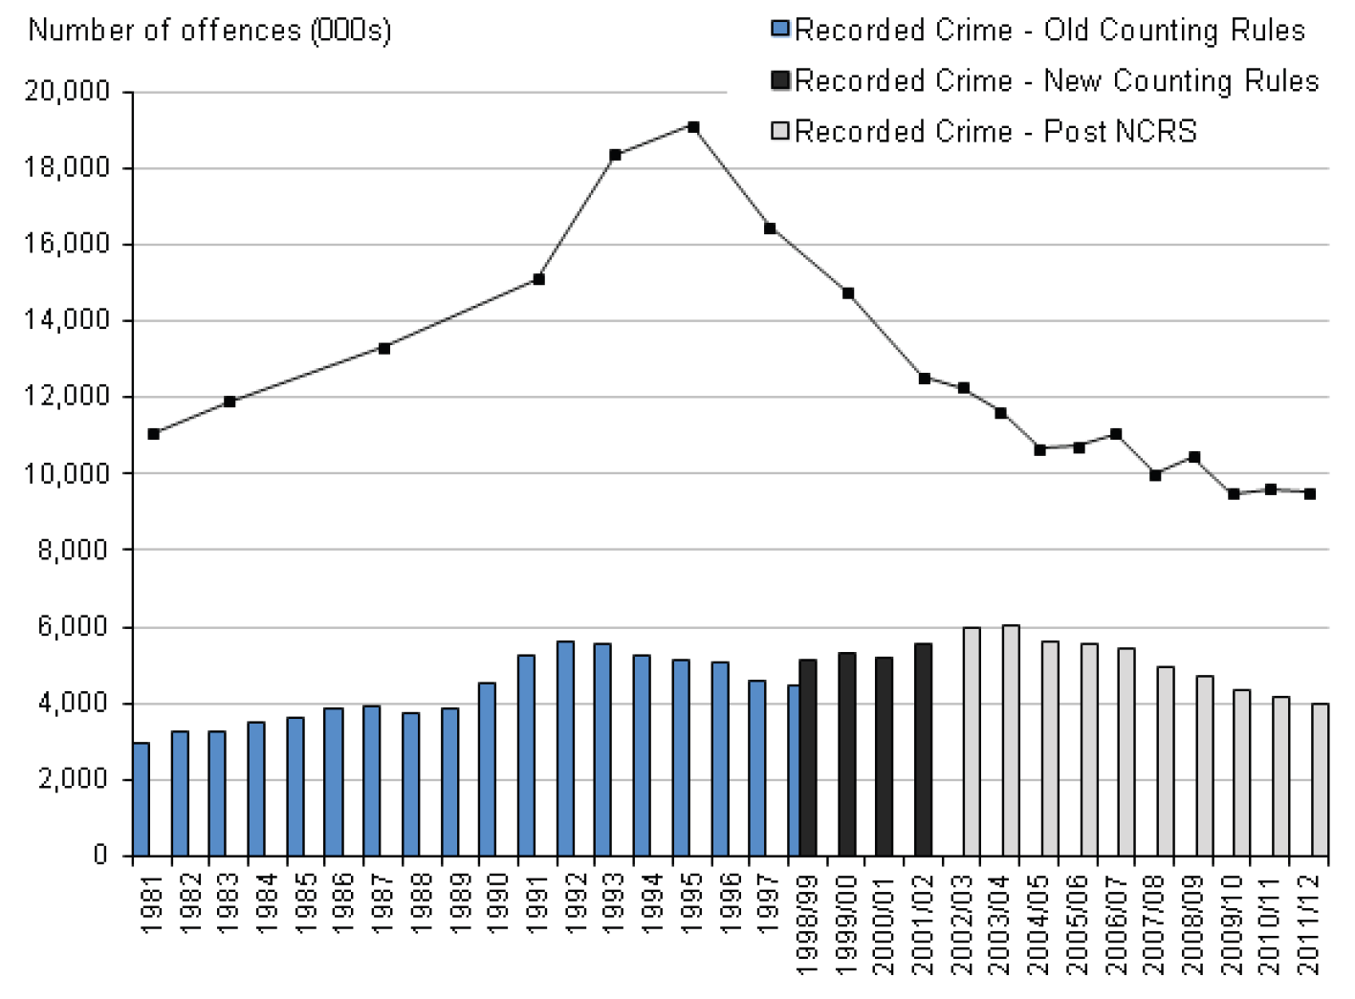
Suç eğilimleri, İngiltere ve Galler
⬇
⬇

Slide 9
İhbar oranları– suçun türüne göre, İngiltere ve Galler, 2010/11

Slide 10
İngiltere ve Galler’de ceza davası sürecinde pişmanlık
Notes:
No new data

Slide 11
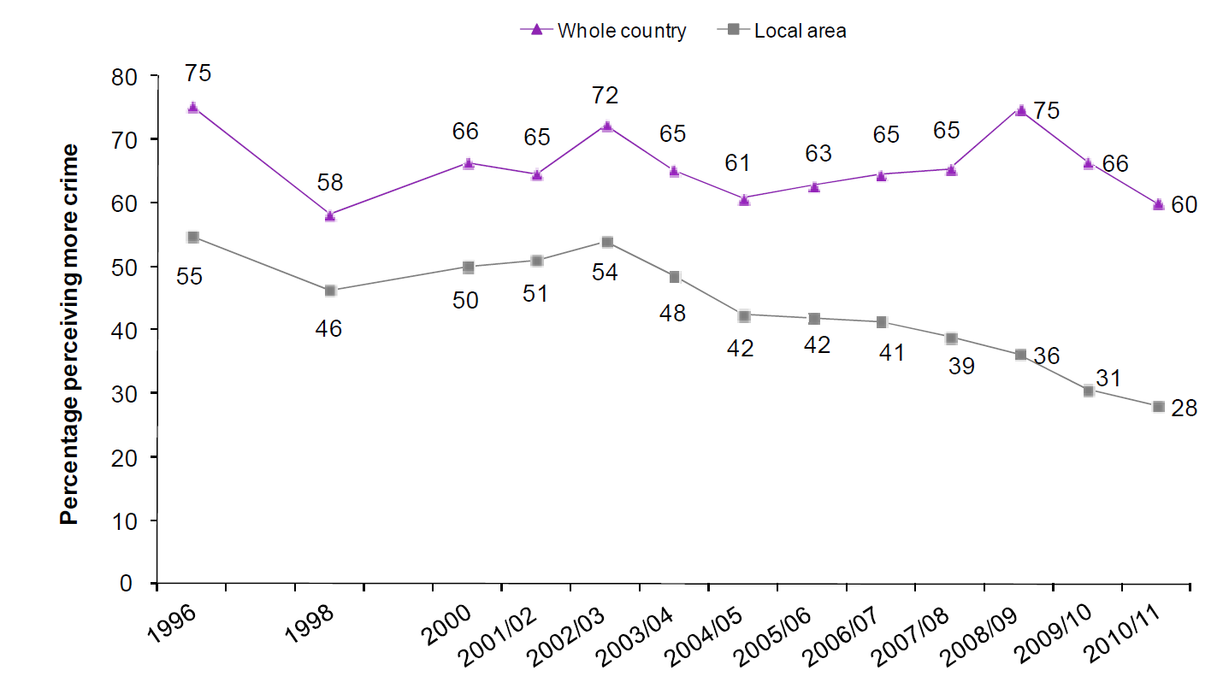
Değişen suç algısı, 1996-2011

Slide 12
Uluslararası Suç Mağdurları Anketi, 2005
Ülkeler arasında kayıtlı suç oranları ve mağdur anket oranları arasında bir bağlantı yoktur
40 ülke
Suç oranları ve kalkınma arasında net bir bağlantı yoktur
Fakat zengin edüstrileşmiş ülkeler işlenen suçların büyük bir kısmını kayıt altına alırlar
Eski komunist blok ülkelerinde işlenen suçların kayıtlarını tutma oranı düşüktür

Slide 14
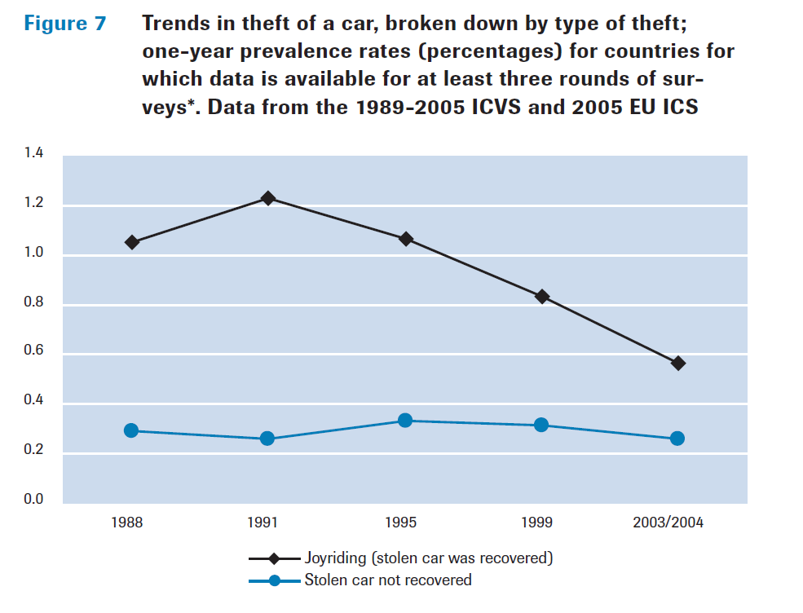
Graphic for ICVS

Slide 15
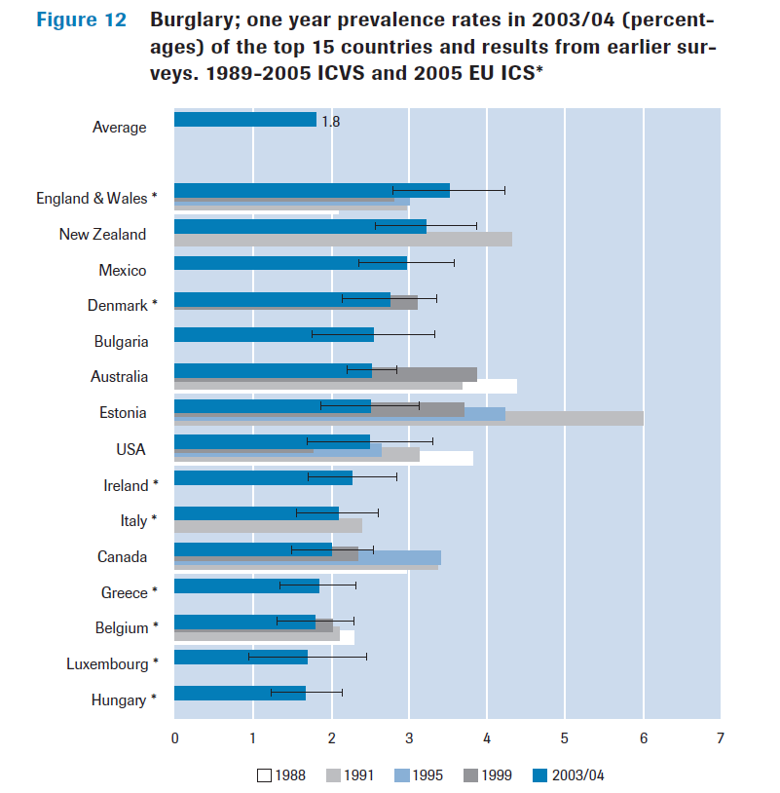

Slide 16
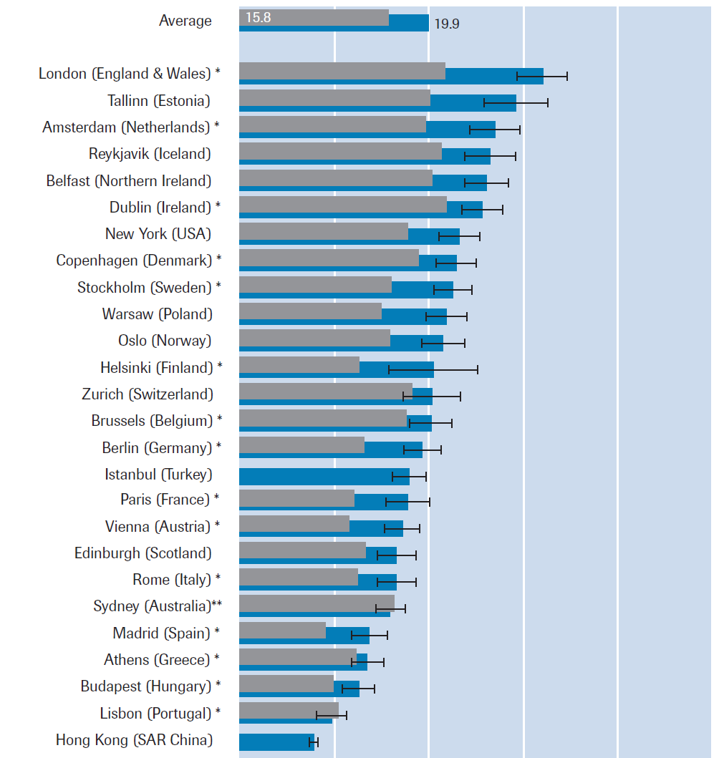
Overall crime (ten offences) in city samples, 2005 ICVS/EU-ICS

Slide 17
Mağduriyet Anketleri Nedir ve Nasıl Kullanılır?
Profesör Mike Hough
ICPR, Londra Üniversitesi
İç Güvenlik Sektörünün Sivil Gözetiminin Geliştirilmesi Projesi- II. Aşama İstanbul - 26-27 Mart 2013

